Slide 1
크롤링의 이해 및 활용
송기태 (kitae040522@gmail.com)
Soongsil Univ. (Computer Science and Engineering)​

Slide 2

Content
크롤링이란?
크롤링의 원리
크롤링 시작하기
Ted Song

Slide 3
크롤링이란?
크롤링(crawling) 이란?
웹상에 존재하는 컨텐츠를 수집하는 작업 (프로그래밍으로 자동화 가능)
HTML 페이지를 가져와서, HTML/CSS등을 파싱하고, 필요한 데이터만 추출하는 기법
Open API를 제공하는 서비스에 Open API를 호출해서, 받은 데이터 중 필요한 데이터만 추출하는 기법
Selenium등 브라우저를 프로그래밍으로 조작해서, 필요한 데이터만 추출하는 기법
쉽게 이해하자면 웹페이지상에서 데이터를 긁어와서 가져오는 것이다.
Ted Song

Slide 4
크롤링의 원리
웹 사이트의 구조
JavaScript
CSS
HTML
HTML
웹 페이지의 구조를 정의하는 언어. 웹의 내용과 구조를 만든다. 뼈대라고 생각하면 된다.
Ted Song

Slide 5
크롤링의 원리
웹 사이트의 구조
JavaScript
CSS
HTML
CSS
웹 페이지의 디자인과 스타일을 정의하는 언어. 뼈대 구조에 살을 입히는 거라고 생각하면 된다.
Ted Song

Slide 6
크롤링의 원리
웹 사이트의 구조
JavaScript
CSS
HTML
JavaScript
웹 페이지를 동적으로 만들고 상호작용을 추가하는 언어. 동적 기능을 부여하는 데 사용된다.
Ted Song

Slide 7
크롤링의 원리
웹 사이트의 구조
JavaScript
CSS
HTML
JavaScript
웹 페이지를 동적으로 만들고 상호작용을 추가하는 언어. 동적 기능을 부여하는 데 사용된다.
Ted Song

Slide 8
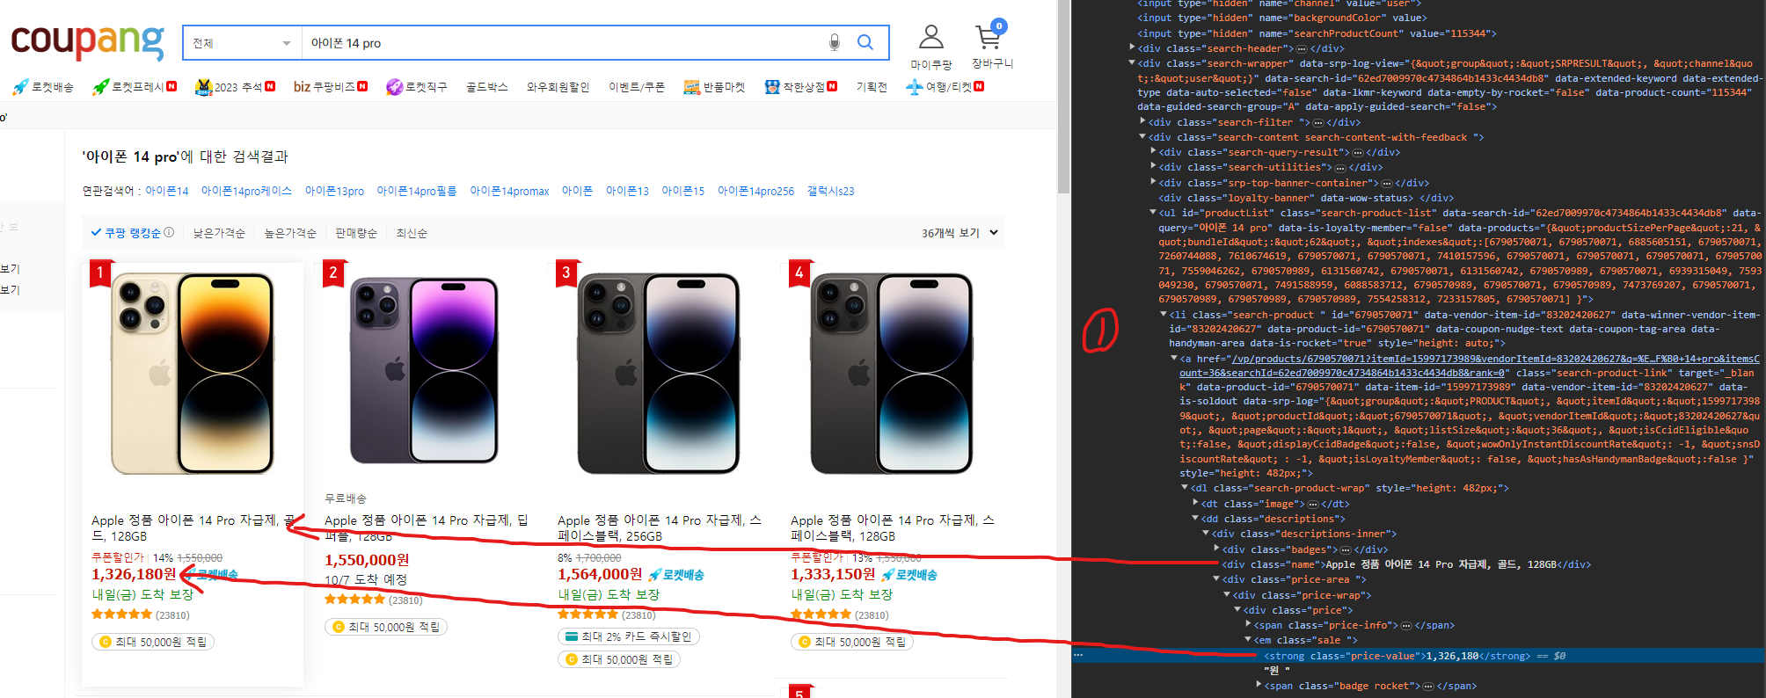
크롤링의 원리
HTML로 이루어진 구조 데이터를 갖고 와서, 필요한 값들을 추출하는 과정
Ted Song

Slide 9
크롤링의 원리
웹 서버에
정보 요청하기
서버 응답을 받은 후 데이터 핸들링
Ted Song

Slide 10
크롤링 시작하기
1. 웹 서버에 정보 요청하기
import requests as req if __name__ == '__main__': def main(): url = 'http://printwiki.org/Dummy' html = req.get(url) print(html.content) # 출력 결과: 웹사이트의 HTML 코드 main()
Ted Song

Slide 11
크롤링 시작하기
2. 서버 응답을 받은 후 데이터 핸들링
# 사전에 pip install을 통해 모듈을 설치해야함! from bs4 import BeautifulSoup import requests as req if __name__ == '__main__': def main(): url = 'http://printwiki.org/Dummy' html = req.get(url) soup = BeautifulSoup(html.content, 'html.parser') print(soup) main()
Ted Song

Slide 12

크롤링 시작하기
2. 서버 응답을 받은 후 데이터 핸들링 (BeautifulSoup의 사용 이유)
Requests를 통해서 HTML를 받아올 수는 있지만, Python이 이해하는 객체 구조로 직렬화시켜주지는 못한다.
받은 HTML를 의미있는 형태로 만들어주기 위해서 사용한다.
해당 라이브러리는 객체 구조를 변환시켜주는 Parsing 역할을 맡고있다.
Ted Song

Slide 13
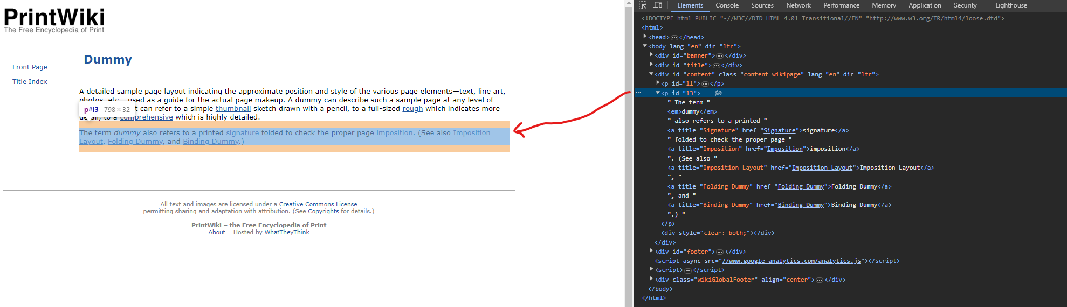
크롤링 시작하기
2. 서버 응답을 받은 후 데이터 핸들링
Ted Song

Slide 14
크롤링 시작하기
2. 서버 응답을 받은 후 데이터 핸들링
Body
<계층 구조>
Body
div (id: content, class: content wikipage)
p (id: l3)
div #content .content wikipage
p #l3
Ted Song

Slide 15
크롤링 시작하기
2. 서버 응답을 받은 후 데이터 핸들링
# 사전에 pip install을 통해 모듈을 설치해야함! from bs4 import BeautifulSoup import requests as req if __name__ == '__main__': def main(): url = 'http://printwiki.org/Dummy' html = req.get(url) soup = BeautifulSoup(html.content, 'html.parser') content_box = soup.find('div', {'id': 'content', 'class': 'content wikipage'}) extract_text = content_box.find('p', {'id': 'l3'}).text print(extract_text) main()
Ted Song

Slide 16
Thank You!
송기태 (kitae040522@gmail.com)
Soongsil Univ. (Computer Science and Engineering)​

